Slide 1

শুভ সকাল

Slide 2

কিশোর বৈরাগী
প্রভাষক
ব্যবস্থাপনা বিভাগ
শরণখোলা সরকারি কলেজ শরণখোলা,বাগেরহাট।
মোবাইলঃ01726599725
Email:kishorebairagee@gmail.com

Slide 3
আজকের পাঠ
সাম্প্রতিক কালের ব্যবসায়সমূহ

Slide 4
শিখনফল
এই পাঠ শেষে শিক্ষার্থীরা-
১। সাম্প্রতিক কালের বিকাশমান ব্যবসায়গুলোর ধারণা ব্যাখ্যা করতে পারবে ।
২। শিক্ষার্থীরা নতুন নতুন ব্যবসায় সম্পর্কে জানতে পারবে ।

Slide 5

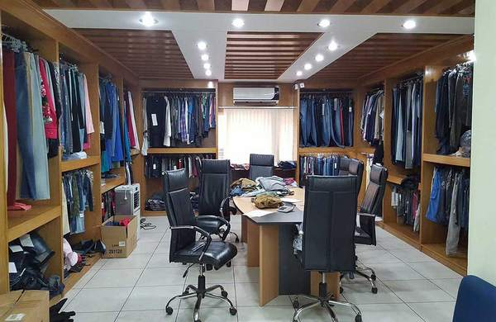
বায়িং হাউজ
কমিশনের ভিত্তিতে বায়ারের পক্ষে ক্রয় প্রতিনিধি হিসেবে দায়িত্ব পালনকারী ।

Slide 6


মার্চেন্ডাইজিং
কোন প্রতিষ্ঠান কর্তৃক পণ্য বিক্রয় ও বিক্রয়ের উন্নতি সাধনের কাজ ।

Slide 7
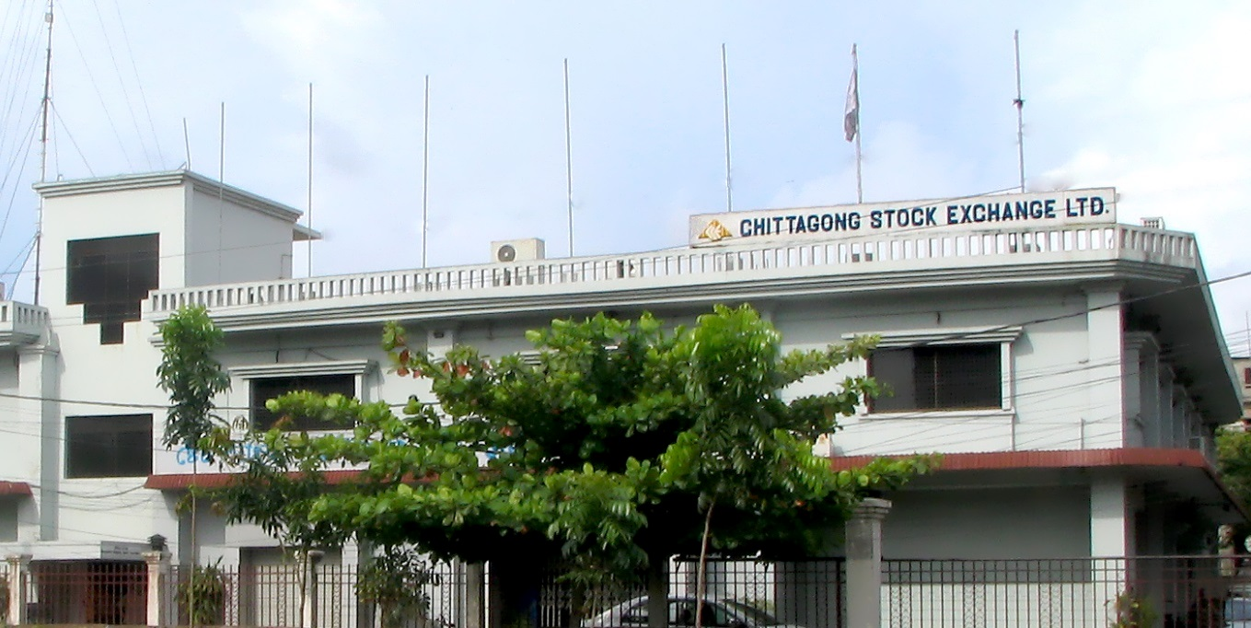
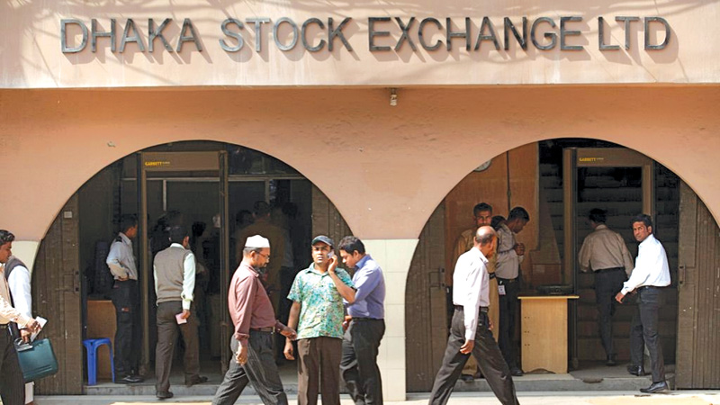
স্টক এক্সচেঞ্জ

Slide 8
একক মূল্যায়ন
১। বায়িং হাউজ কী ?
২। মার্চেন্ডাইজিং কী ?
৩। স্টক এক্সচেঞ্জ কী ?

Slide 9
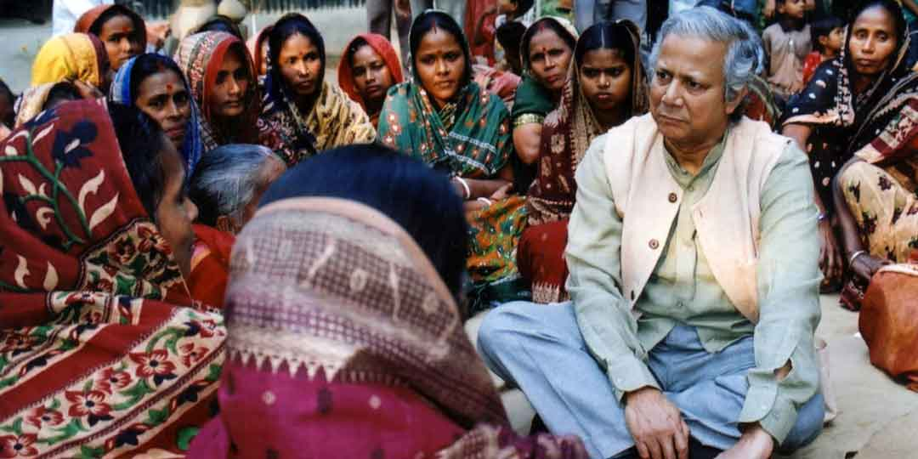

ক্ষুদ্র ঋণ

Slide 10
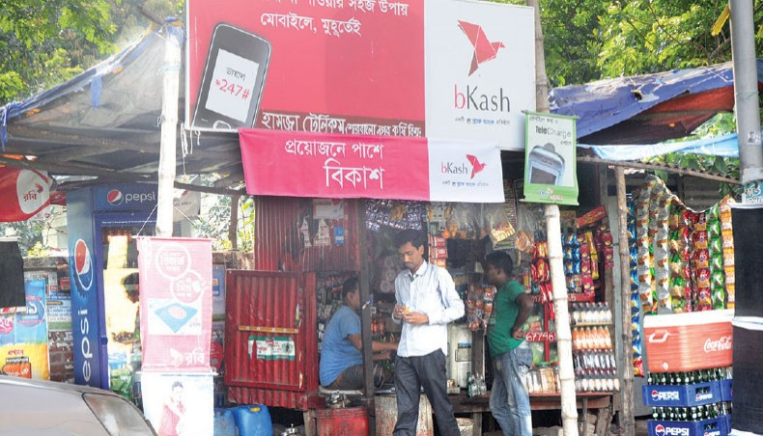
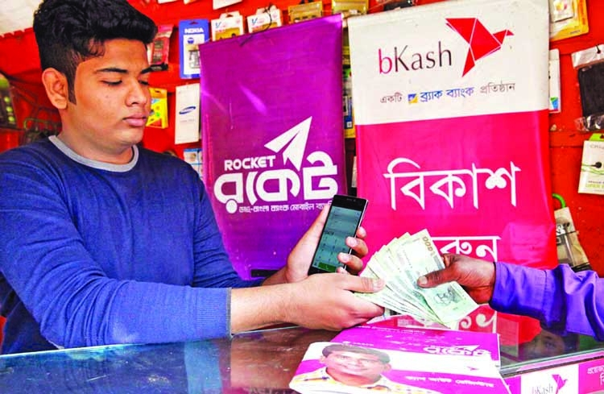


Slide 11


আউটসোর্সিং ব্যবসায়

Slide 12

ডাটা এন্ট্রি ব্যবসায়

Slide 13

কল সেন্টার

Slide 14
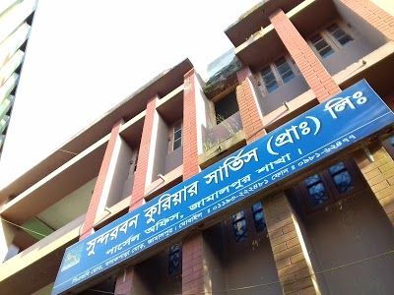
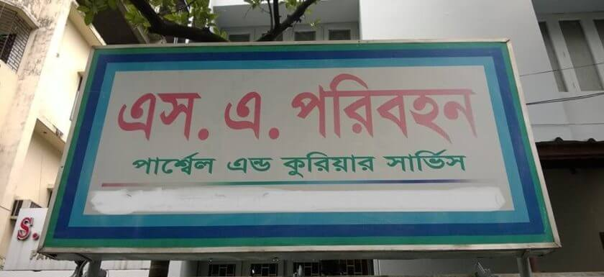
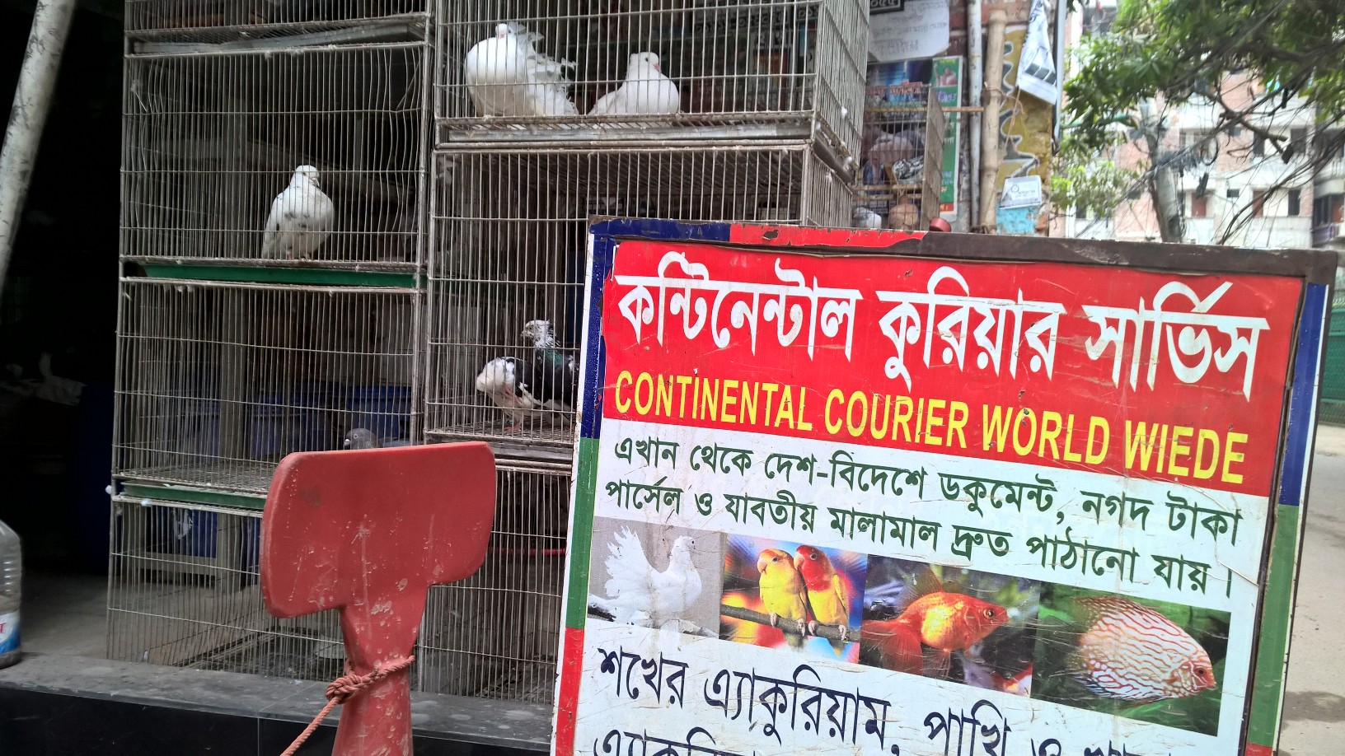

Slide 15
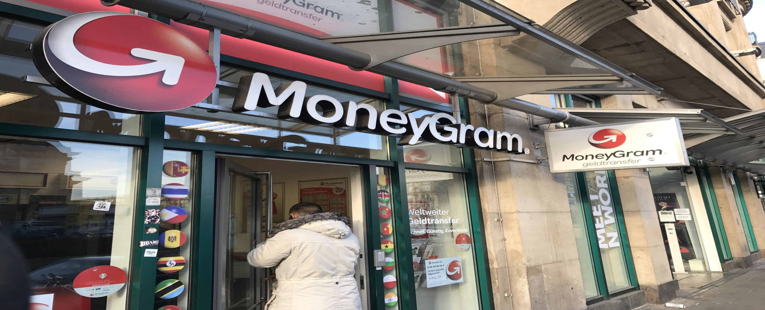


Slide 16



Slide 17
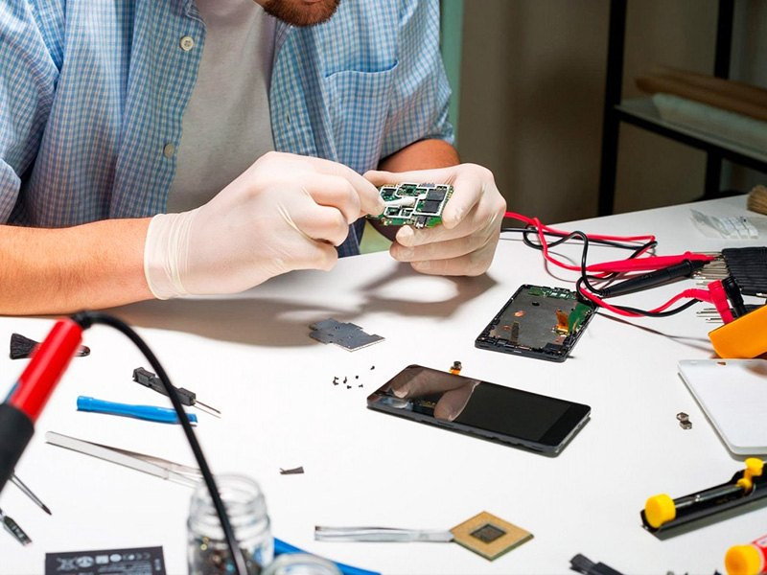

মোবাইল সার্ভিসিং

Slide 18
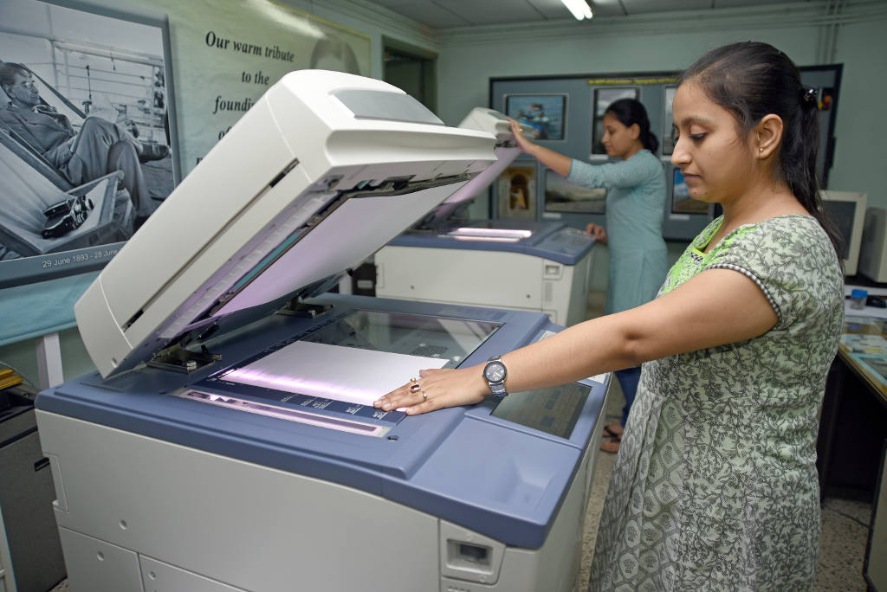
ফটোকপি সার্ভিস

Slide 19
দলগত মূল্যায়ন
নীল দলঃ
দারিদ্র্য দূরীকরণে ক্ষুদ্র ঋণ গুরুত্বপূর্ণ কেন ?
লাল দলঃ
বিকাশ বাংলাদেশে গুরুত্বপূর্ণ কেন ?
সবুজ দলঃ
আউটসোর্সিং ব্যবসায় গুরুত্বপূর্ণ কেন ?

Slide 20
বাড়ির কাজ
বায়িং হাউজ গার্মেন্টস শিল্পের উন্নয়নে গুরুত্বপূর্ণ কেন ?
দেশে বিনিয়োগ বৃদ্ধিতে স্টক এক্সচেঞ্জ গুরুত্বপূর্ণ কেন ?

Slide 21

তোমাদের সকলকে ধন্যবাদ।

